Slide 1
Геометрия
Правильные выпуклые многогранники

Slide 2
Правильных многогранников вызывающе мало, но этот весьма скромный по численности отряд сумел пробраться в самые глубины различных наук.
Л. Кэрролл

Slide 3
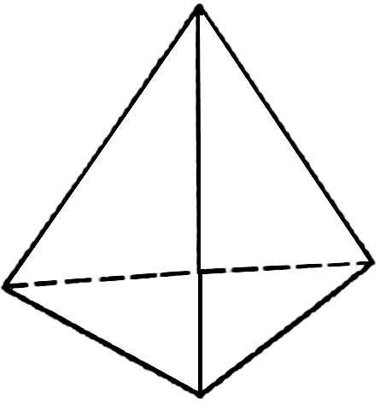
Правильный тетраэдр
Составлен из четырёх равносторонних треугольников. Каждая его вершина является вершиной трёх треугольников. Следовательно, сумма плоских углов при каждой вершине равна 180º.
Рис. 1

Slide 4
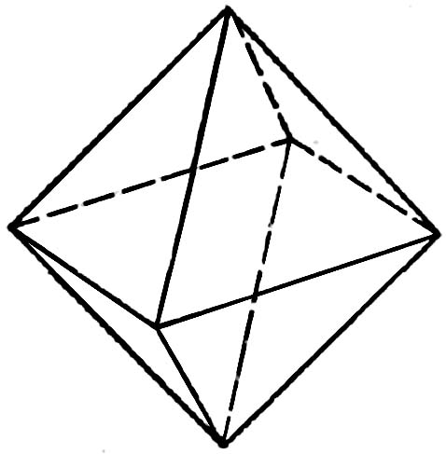
Правильный октаэдр
Составлен из восьми равносторонних треугольников. Каждая вершина октаэдра является вершиной четырёх треугольников. Следовательно, сумма плоских углов при каждой вершине 240º.
Рис. 2

Slide 5
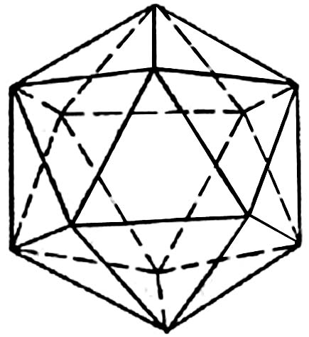
Правильный икосаэдр
Составлен из двадцати равносторонних треугольников. Каждая вершина икосаэдра является вершиной пяти треугольников. Следовательно, сумма плоских углов при каждой вершине равна 300º.
Рис. 3

Slide 6
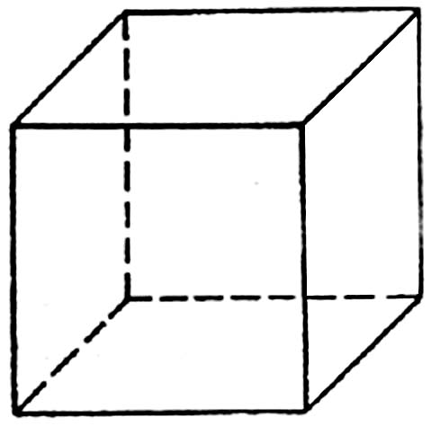
Куб (гексаэдр)
Составлен из шести квадратов. Каждая вершина куба является вершиной трёх квадратов. Следовательно, сумма плоских углов при каждой вершине равна 270º.
Рис. 4

Slide 7
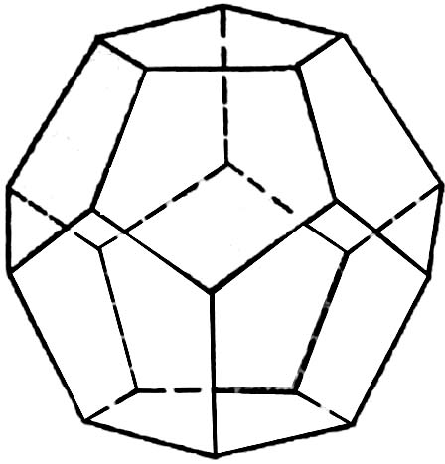
Правильный додекаэдр
Составлен из двенадцати правильных пятиугольников. Каждая вершина додекаэдра является вершиной трёх правильных пятиугольников. Следовательно, сумма плоских углов при каждой вершине равна 324º.
Рис. 5

Slide 8
Названия многогранников
пришли из Древней Греции,
в них указывается число граней:
«эдра» − грань;
«тетра» − 4;
«гекса» − 6;
«окта» − 8;
«икоса» − 20;
«додека» − 12.

Slide 9
Правильные многогранники
в философской картине мира Платона
Правильные многогранники иногда называют Платоновыми телами, поскольку они занимают видное место в философской картине мира, разработанной великим мыслителем Древней Греции Платоном (ок. 428 – ок. 348 до н.э.).
Платон считал, что мир строится из четырёх «стихий» – огня, земли, воздуха и воды, а атомы этих «стихий» имеют форму четырёх правильных многогранников.
Тетраэдр олицетворял огонь, поскольку его вершина устремлена вверх, как у разгоревшегося пламени.
Икосаэдр – как самый обтекаемый – воду.
Куб – самая устойчивая из фигур – землю.
Октаэдр – воздух.
В наше время эту систему можно сравнить с четырьмя состояниями вещества – твёрдым, жидким, газообразным и пламенным.
Пятый многогранник – додекаэдр символизировал весь мир и почитался главнейшим.
Это была одна из первых попыток ввести в науку идею систематизации.

Slide 10
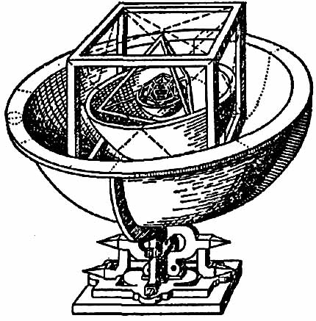
«Космический кубок» Кеплера
Кеплер предположил, что существует связь между пятью правильными многогранниками и шестью открытыми к тому времени планетами Солнечной системы.
Согласно этому предположению, в сферу орбиты Сатурна можно вписать куб, в который вписывается сфера орбиты Юпитера. В неё, в свою очередь, вписывается тетраэдр, описанный около сферы орбиты Марса. В сферу орбиты Марса вписывается додекаэдр, к который вписывается сфера орбиты Земли. А она описана около икосаэдра, в который вписана сфера орбиты Венеры. Сфера этой планеты описана около октаэдра, в который вписывается сфера Меркурия.
Такая модель Солнечной системы (рис. 6) получила название «Космического кубка» Кеплера. Результаты своих вычислений учёный опубликовал в книге «Тайна мироздания». Он считал, что тайна Вселенной раскрыта.
Год за годом учёный уточнял свои наблюдения, перепроверял данные коллег, но, наконец, нашёл в себе силы отказаться от заманчивой гипотезы. Однако её следы просматриваются в третьем законе Кеплера, где говориться о кубах средних расстояний от Солнца.
Рис. 6
Модель Солнечной
системы И. Кеплера

Slide 11
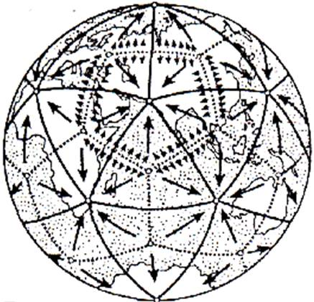
Икосаэдро-додекаэдровая
структура Земли
Идеи Платона и Кеплера о связи правильных многогранников с гармоничным устройством мира и в наше время нашли своё продолжение в интересной научной гипотезе, которую в начале 80-х гг. высказали московские инженеры В. Макаров и В. Морозов. Они считают, что ядро Земли имеет форму и свойства растущего кристалла, оказывающего воздействие на развитие всех природных процессов, идущих на планете. Лучи этого кристалла, а точнее, его силовое поле, обуславливают икосаэдро-додекаэдровую структуру Земли (рис. 7). Она проявляется в том, что в земной коре как бы проступают проекции вписанных в земной шар правильных многогранников: икосаэдра и додекаэдра.
Многие залежи полезных ископаемых тянутся вдоль икосаэдро-додекаэдровой сетки; 62 вершины и середины рёбер многогранников, называемых авторами узлами, обладают рядом специфических свойств, позволяющих объяснить некоторые непонятные явления. Здесь располагаются очаги древнейших культур и цивилизаций: Перу, Северная Монголия, Гаити, Обская культура и другие. В этих точках наблюдаются максимумы и минимумы атмосферного давления, гигантские завихрения Мирового океана. В этих узлах находятся озеро Лох-Несс, Бермудский треугольник.
Дальнейшие исследования Земли, возможно, определят отношение к этой научной гипотезе, в которой, как видно, правильные многогранники занимают важное место.
Рис. 7
Икосаэдро-
додекаэдровая
структура Земли

Slide 12
Таблица № 1
Правильный многогранник | Число
 | граней | вершин | рёбер
Тетраэдр | 4 | 4 | 6
Куб | 6 | 8 | 12
Октаэдр | 8 | 6 | 12
Додекаэдр | 12 | 20 | 30
Икосаэдр | 20 | 12 | 30

Slide 13
Таблица № 2
Правильный многогранник | Число
 | граней и вершин (Г + В) | рёбер (Р)
Тетраэдр | 4 + 4 = 8 | 6
Куб | 6 + 8 = 14 | 12
Октаэдр | 8 + 6 = 14 | 12
Додекаэдр | 12 + 20 = 32 | 30
Икосаэдр | 20 + 12 = 32 | 30

Slide 14
Формула Эйлера
Сумма числа граней и вершин любого многогранника
равна числу рёбер, увеличенному на 2.
Г + В = Р + 2
Число граней плюс число вершин минус число рёбер
в любом многограннике равно 2.
Г + В − Р = 2

Slide 15
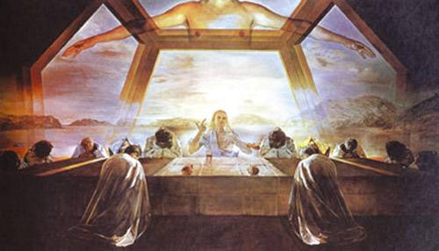
Сальвадор Дали
«Тайная вечеря»

Slide 16
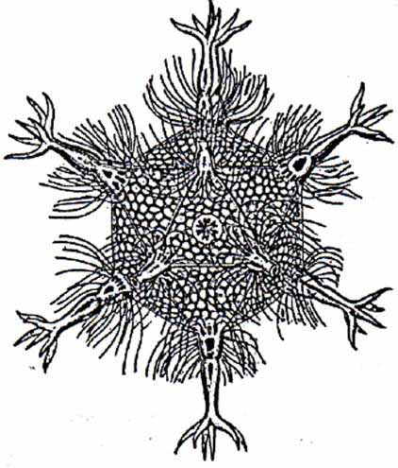
Правильные многогранники и природа
Правильные многогранники встречаются в живой природе. Например, скелет одноклеточного организма феодарии (Circjgjnia icosahtdra) по форме напоминает икосаэдр (рис. 8).
Чем же вызвана такая природная геометризация феодарий? По-видимому, тем, что из всех многогранников с тем же числом граней именно икосаэдр имеет наибольший объём при наименьшей площади поверхности. Это свойство помогает морскому организму преодолевать давление водной толщи.
Правильные многогранники – самые «выгодные» фигуры. И природа этим широко пользуется. Подтверждением тому служит форма некоторых кристаллов.
Взять хотя бы поваренную соль, без которой мы не можем обойтись. Известно, что она растворима в воде, служит проводником электрического тока. А кристаллы поваренной соли (NaCl) имеют форму куба.
При производстве алюминия пользуются алюминиево-калиевыми кварцами (K[Al(SO₄)₂] ⋅ 12H₂O), монокристалл которых имеет форму правильного октаэдра.
Получение серной кислоты, железа, особых сортов цемента не обходится без сернистого колчедана (FeS). Кристаллы этого химического вещества имеют форму додекаэдра.
В разных химических реакциях применяется сурьменистый сернокислый натрий (Na₅(SbO₄(SO₄)) – вещество, синтезированное учёными. Кристалл сурьменистого сернокислого натрия имеет форму тетраэдра.
Последний правильный многогранник – икосаэдр передаёт форму кристаллов бора (В). В своё время бор использовался для создания полупроводников первого поколения.
Рис. 8
Феодария
(Circjgjnia icosahtdra)

Slide 17
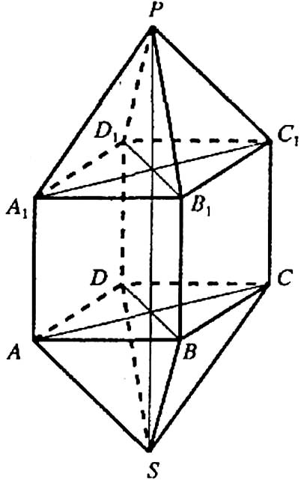
Задача
Определите количество граней, вершин и рёбер многогранника, изображённого на рисунке 9. Проверьте выполнимость формулы Эйлера для данного многогранника.
Рис. 9

